Slide 1
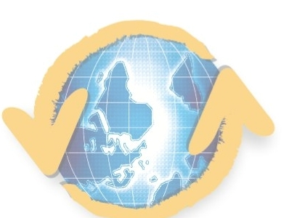
Salute Globale: Determinanti Sociali e Strategie di Primary Health Care
Globalizzazione e Salute
Angelo Stefanini
angelo.stefanini@unibo.it
12 Marzo 2024

Slide 2
Sommario
Salute e Politica
Globalizzazione e Salute Globale
Chi «Governa» la Salute Globale?
Covid-19 e Governance Globale della Salute

Slide 3
La natura politica della salute Bambra et al. 2005
La salute è politica perché ...
Dovrebbe essere inteso come un diritto umano.
Alcuni gruppi sociali ne hanno di più e altri di meno.
I suoi determinanti sociali sono suscettibili di interventi politici.
Il modo in cui le disuguaglianze in salute vengono affrontate dalla società è profondamente politico.

Slide 4
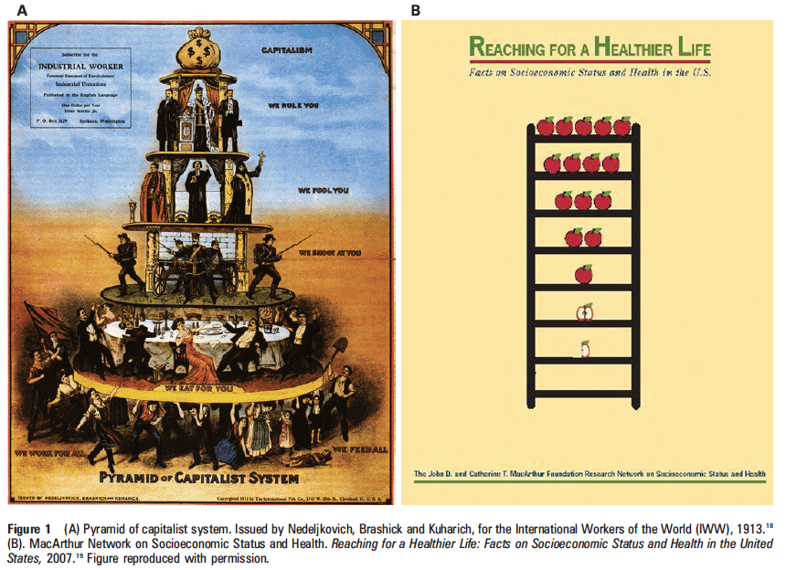
Come depoliticizzare la disuguaglianza
Krieger 2008

Slide 5
La Salute viene de-politicizzata quando…
È intesa soltanto semplicemente come cure mediche
È definita in termini bio-medici (come assenza di malattia) o economici (come merce o strumento di crescita economica)
È intesa come responsabilità esclusiva del singolo individuo («Stile di vita»)

Slide 6
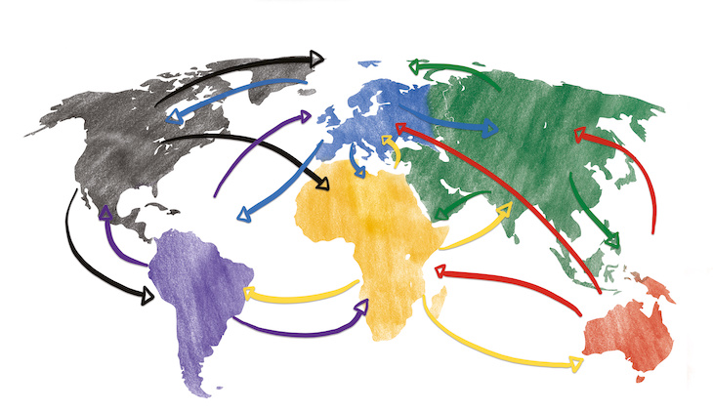
La Globalizzazione è…
"Un processo mediante il quale nazioni, imprese e persone sono sempre più connesse e interdipendenti attraverso una maggiore integrazione economica, comunicazioni, diffusione culturale (cultura soprattutto occidentale) e viaggi."
”…caratterizzata da una crescente liberalizzazione nel flusso trans-frontaliero del capitale finanziario e nel commercio di beni e servizi."(Labonte’ et al. 2004)

Slide 7
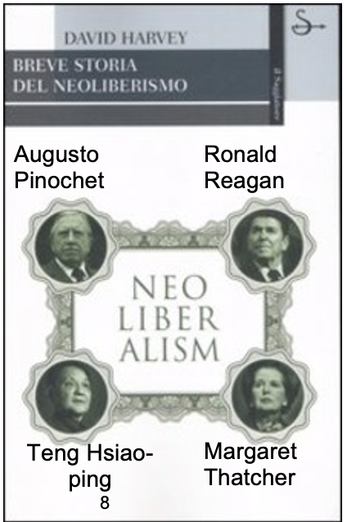
Globalizzazione Neo-Liberista
Globalizzazione come internazionalizzazione dell'attività economica secondo i principi neo-liberisti.
“Il neoliberismo è una teoria economico-politica che propone di dare spazio alle libertà e alle competenze imprenditoriali individuali in un contesto caratterizzato da forti diritti di proprietà privata, libero mercato e libero scambio.
Il ruolo dello Stato è di creare e preservare un quadro istituzionale appropriato a tali pratiche.”
(Harvey 2007, 2)

Slide 8
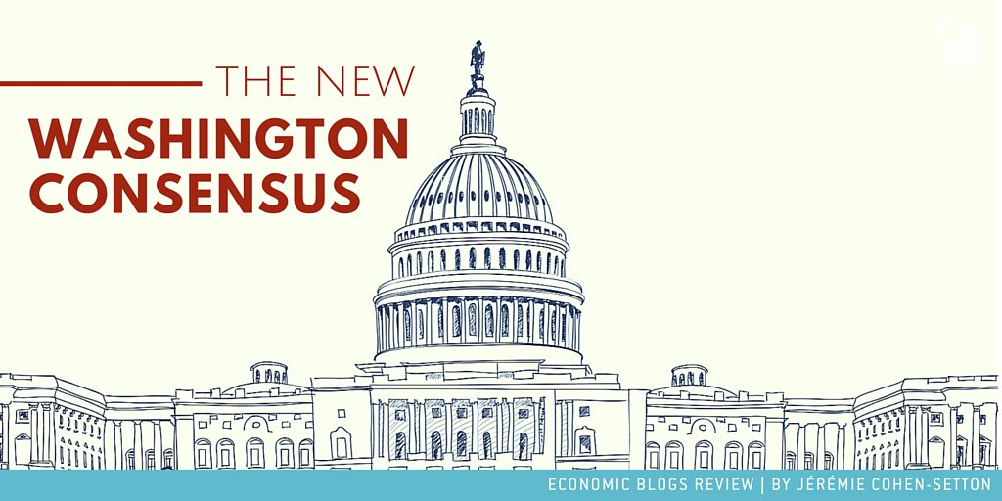
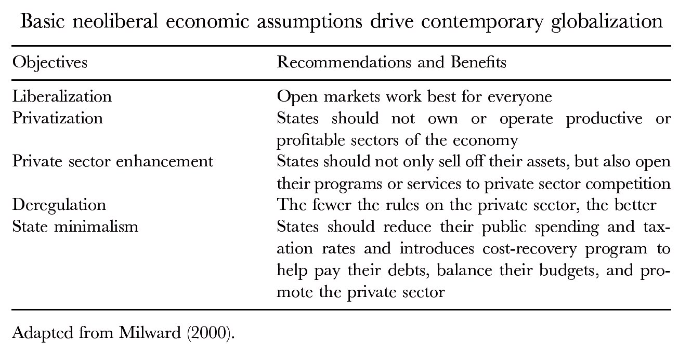
Labonte, R. (2004). Globalization, health, and the free trade regime: Assessing the links. Perspectives on Global Development and Technology, 3(1/2), 47-72.

Slide 9
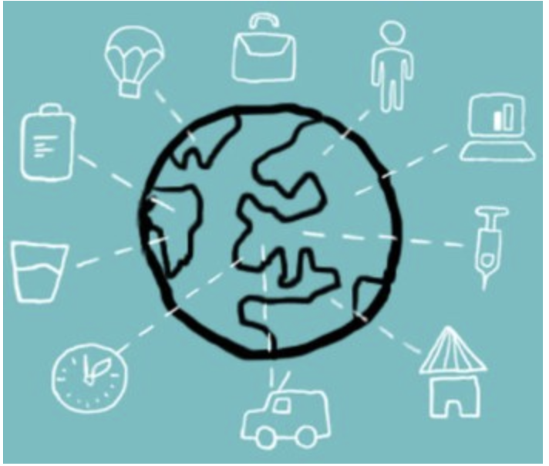
Che cos'è la Salute Globale?
"Problemi di salute che trascendono i confini e i governi nazionali e che richiedono interventi sulle forze globali responsabili di quei problemi.” (Kickbush, 2006)

Slide 10
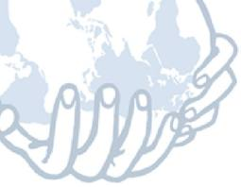
Chi governa la Salute Globale?
Esistono strutture con il mandato di ‘governare’ la salute globale (OMS, Unicef,...)
Non è tanto la salute a essere globale, è la sua ‘governance’ che è strutturata da processi globali di mercificazione e liberalizzazione.
MA ANCHE
Esistono poteri globali con forte impatto sui determinanti sociali, politici, commerciali della salute globale (FMI, BM, OMC, TNC, …)

Slide 11
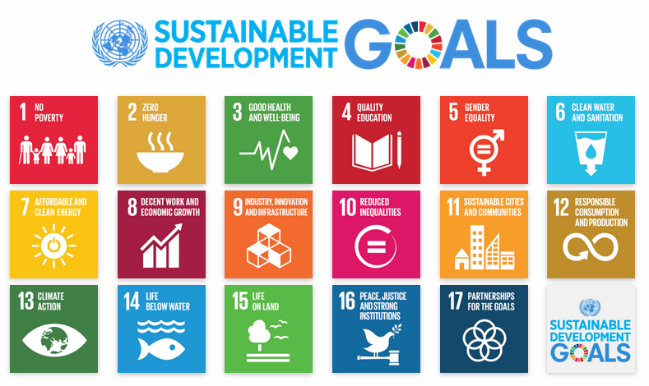
SDGs and Global Governance
“Transforming our world: the 2030 Agenda for Sustainable Development”
United Nations Resolution A/RES/70/1 of 25 September 2015

Slide 12
Global Health Governance Vecchi e Nuovi Attori (1)
Governi nazionali Istituzioni intergovernative: ONU: OMS, UNICEF, UNHCR, UNDP, ecc.; UE BM, FMI, OMC, OCSE Partenariati Pubblico-Privato Globali (GFATM, GAVI, ecc.) Società transnazionali (TNC) "Filantropo-capitalismo" e fondazioni private (esentasse) Organizzazioni non governative (ONG) Società Civile e Movimenti Sociali

Slide 13
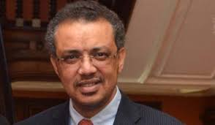
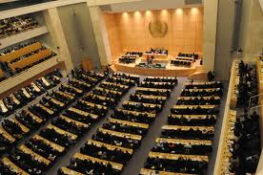
Organizzazione Mondiale della Sanità (OMS / WHO)
Dr. Tedros Adhanom Ghebreyesus
A Specialized Agency with “directing and co-ordinating authority on international health work” (Constitution of the WHO, 1948)
World Health Assembly
Executive Board
DG
Regional Offices

Slide 14
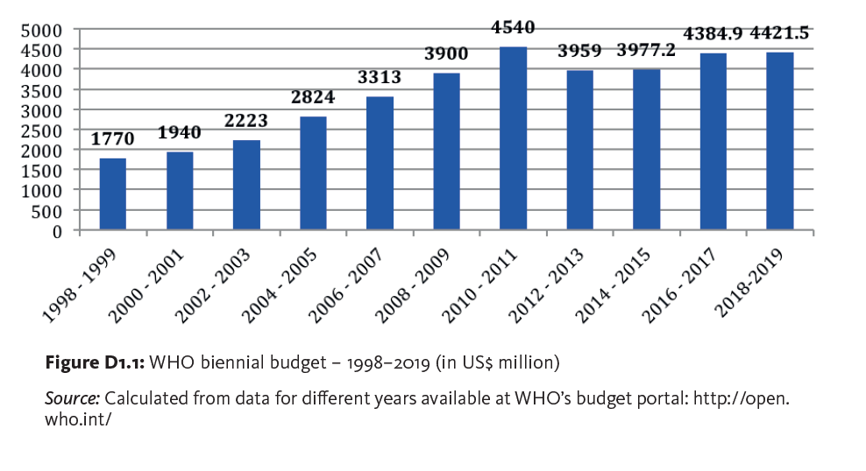
WHO BIENNIAL BUDGET
Source: Money talks at WHO, GHW5.
Biennium Budget for 2022-2023 is US$ 6.72 Bn
L'attuale budget annuale (3,35 miliardi di dollari) è di circa: 30% del budget annuale del Centro statunitense per il controllo delle malattie (CDC) 3,7% del fatturato 2021 di Pfizer 5% del fatturato 2021 di Unilever Equivalente alle spese pubblicitarie del 2021 delle aziende farmaceutiche negli Stati Uniti.

Slide 15
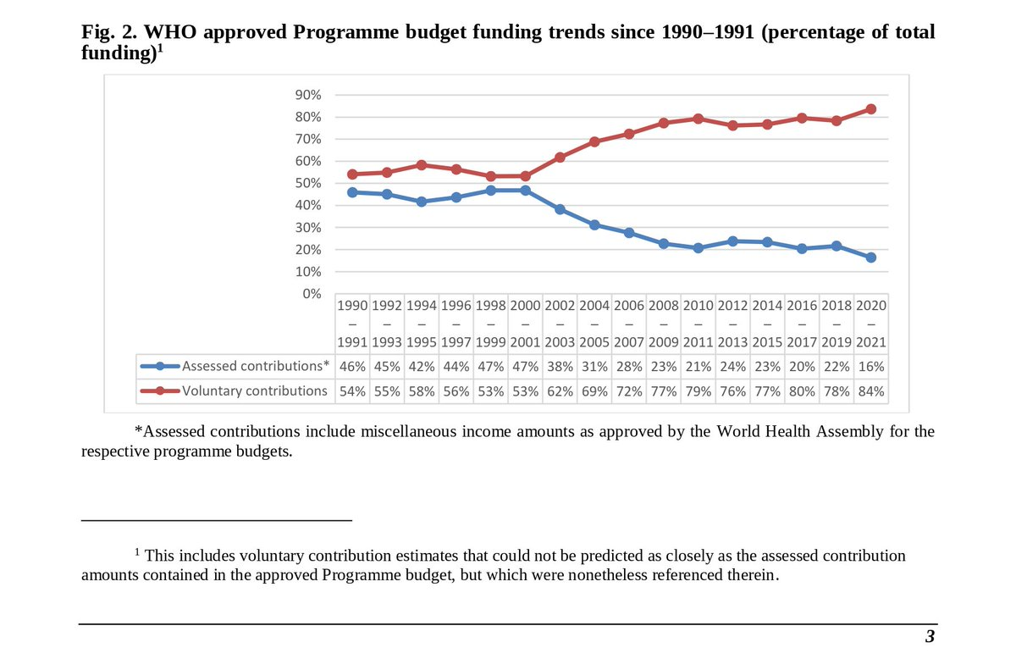
Com’è finanziata l’OMS?
Contributi obbligatori (“assessed”) dagli Stati membri
Contributi volontari dagli Stati membri e altri (negli anni ’70 costituivano il 25%; oggi l’80%)
Principale finanziatore: Governo USA
Secondo finanziatore: Bill & Melinda Gates Foundation

Slide 16
OMS sotto attacco
Katheryn N. Russ, Phillip Baker, Manho Kang, David McCoy. Lobbismo delle multinazionali sulle politiche degli Stati Uniti nei confronti dell'Organizzazione mondiale della sanità: prove dell'intensificazione e del coordinamento intersettoriale. Global Health Governance, Spring 2022;
Katheryn N. Russ, Phillip Baker, Manho Kang, David McCoy. Corporate Lobbying on US Positions Toward the World Health Organization: Evidence of Intensification and Cross-Industry Coordination. Global Health Governance, Spring 2022;
«[I] nostri risultati suggeriscono che questo prendere di mira l’OMS ha lo scopo di mettere in dubbio l'integrità scientifica e professionale, nonché le capacità operative, del sistema di governance sanitaria globale, proprio quando ne abbiamo più bisogno.»

Slide 17
A chi serve una OMS debole?
Lista dei farmaci essenziali (1977)
Il Codice internazionale sulla commercializzazione dei sostituti del latte materno (1981)
La Convenzione quadro OMS per la lotta al tabagismo (WHO Framework Convention on Tobacco Control - FCTC) (2005)
Altre varie restrizioni per le società commerciali (es. limite raccomandato di consumo di zuccheri liberi, standard di inquinamento dell'aria e di acqua potabile, ...)
Dinamite politica

Slide 18
The Framework for Engagement with Non-State Actors (FENSA), 2016
organizzazioni non governative
settore privato
fondazioni filantropiche
istituzioni accademiche
Consente espressamente a gruppi di interesse commerciale di partecipare alla governance dell’OMS
Il settore privato for profit messo sullo stesso piano degli altri attori non statali.
“[Significa] spalancare le porte all'influenza delle imprese multinazionali nei processi decisionali globali e nazionali in materia di salute pubblica” (Hawkes, 2011).

Slide 19
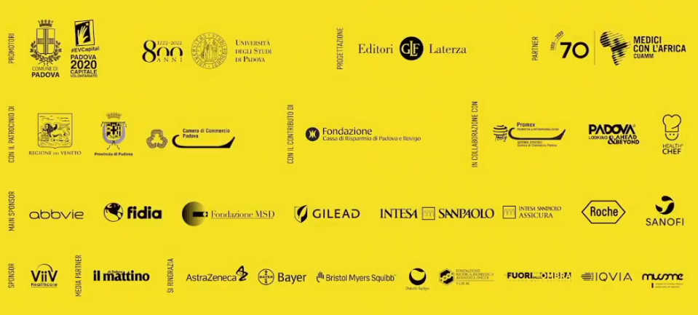
JUMPING INTO THE
“GLOBAL HEALTH BANDWAGON”

Slide 20
Global Health Governance Vecchi e Nuovi Attori (2)
Governi nazionali Istituzioni intergovernative: ONU: OMS, UNICEF, UNHCR, UNDP, ecc.; UE BM, FMI, OMC, OCSE Partenariati Pubblico-Privato Globali (GFATM, GAVI, ecc.) Società transnazionali (TNC) "Filantropo-capitalismo" e fondazioni private (esentasse) Organizzazioni non governative (ONG) Società Civile e Movimenti Sociali

Slide 21
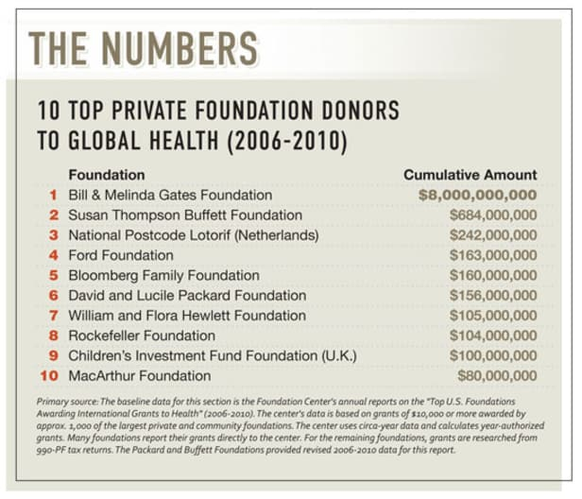
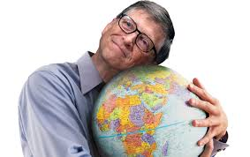
Filantro-capitalismo (Private Global Health Foundations - PGHF)
“Il filantro-capitalismo prende i modelli del mercato e li applica alla beneficenza.
È la prosecuzione di interessi economici ma con altri mezzi” (N. Dentico, 2020)

Slide 22
Domande da porsi sul Filantro-capitalismo e fondazioni private
Da dove vengono i soldi?
Chi decide?
Chi ci guadagna? Dove finiscono i soldi?
Tecnologie Mediche o Rafforzamento dei Sistemi?
E’ un segno di salute della democrazia o un sintomo di un mondo disordinato e profondamente disuguale?

Slide 23
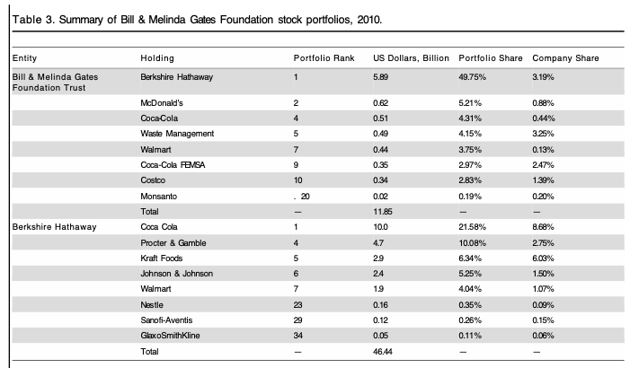
Stuckler, Basu, Mckee, 2011

Slide 24
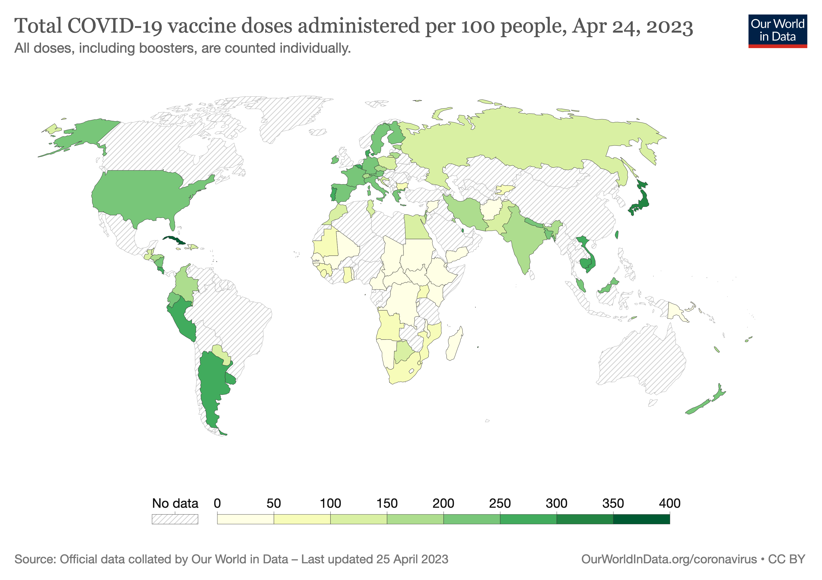
The malaise of
Global Health Governance:
Vaccines Inequity

Slide 25
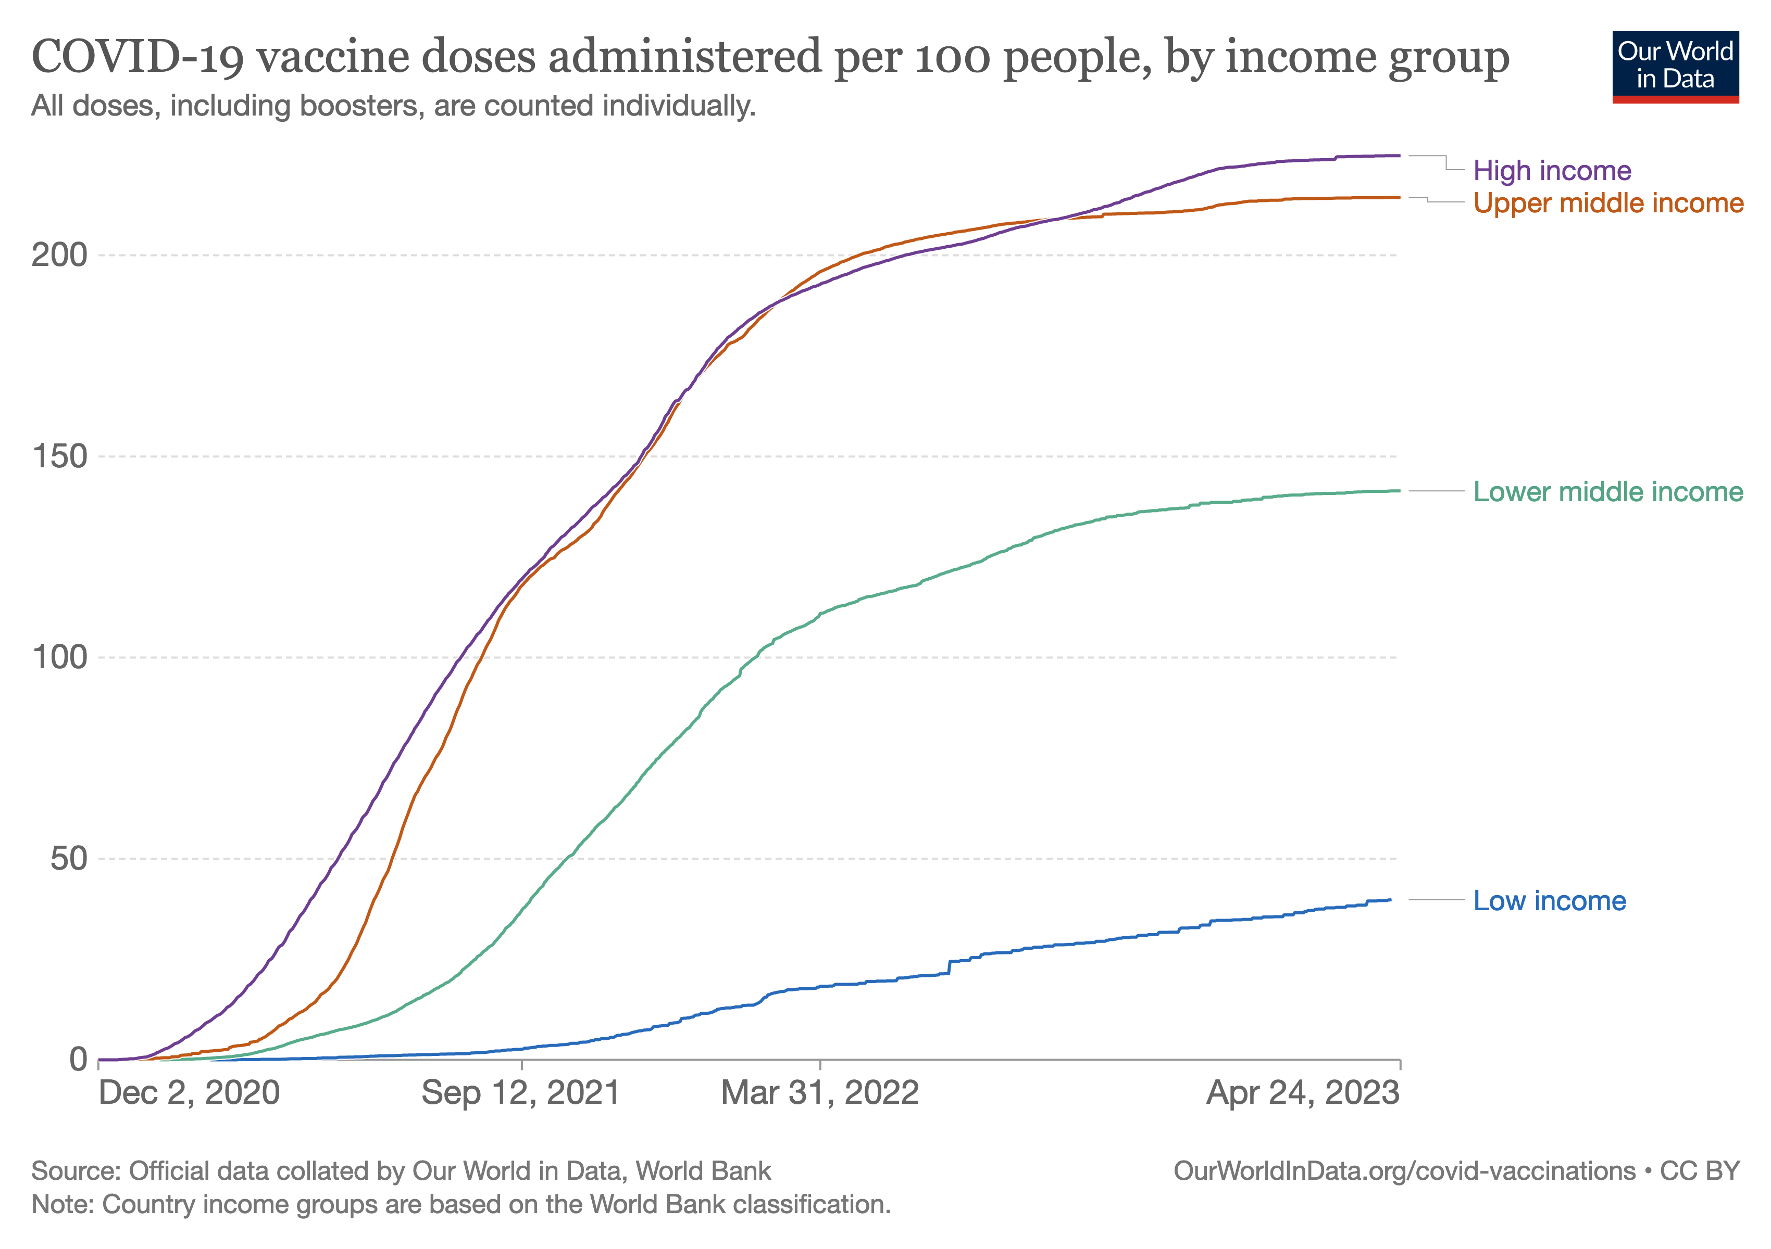

Slide 26
Come raggiungere l’Equità?

Slide 27
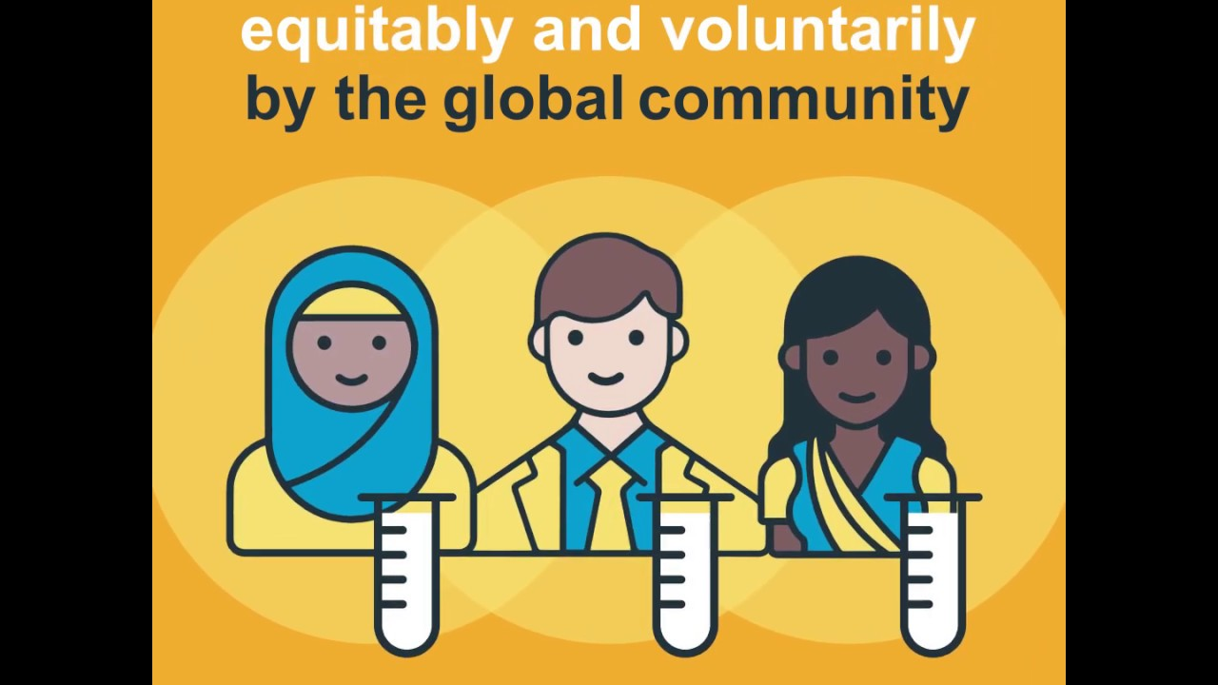
La proposta dell’OMS: COVID-19 Technology Access Pool (C-TAP)
Accordo volontario lanciato dall'OMS (marzo 2020) in base al quale i titolari di Proprietà Intellettuale / Brevetti condividono (temporaneamente e limitatamente al Covid-19) tale conoscenza.
Risultato deludente: OMS non in grado di galvanizzare un numero sufficiente di paesi o di sollecitare la partecipazione del settore privato.
https://phmovement.org/paper-covid19-vaccine-governance-sidelining-multilateralism/

Slide 28
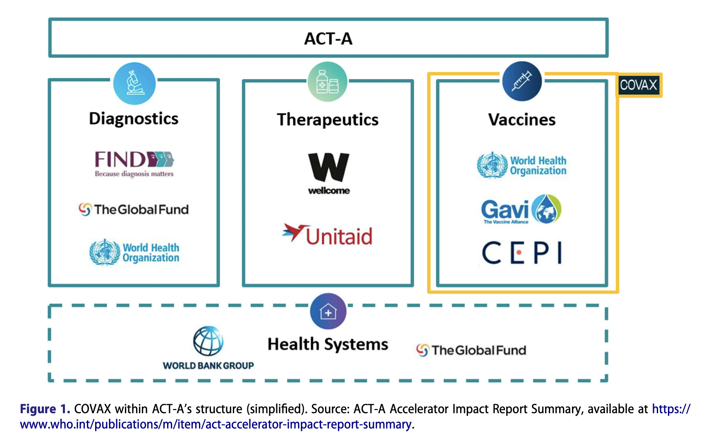
La contro-proposta del
World Economic Forum e Bill Gates
Access to COVID-19 Tools (ACT) Accelerator
COVAX
GAVI - Global Alliance for Vaccine Immunization
CEPI - Coalition for Epidemic Preparedness Innovations
HEALTH SYSTEMS CONNECTOR

Slide 29
Deroga al TRIPS*: una opportunità
Proposta (ottobre 2020) di Sudafrica e India e sostenuta da oltre 100 paesi e organizzazioni umanitarie di
liberare, temporaneamente, i paesi poveri dall’obbligo di rispetto del regime di proprietà intellettuale del TRIPS legato a COVID-19, riconsegnando il controllo ai governi nazionali.
Finora nessuna risposta chiara da parte dell'OMC e dei paesi ricchi.
*Accordo di Libero Scambio sui Diritti di Proprietà Intellettuale (brevetti, copyrights, ecc.)

Slide 30
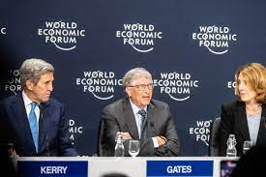
«La crisi del Covid-19, e le perturbazioni politiche, economiche e sociali che ha causato, stanno cambiando radicalmente il contesto tradizionale del processo decisionale» (Forum Economico Mondiale 2020)
Le Multinazionali, non gli Stati, devono posizionarsi al centro del sistema di governo globale.
Ora sono le aziende a stabilire l'agenda e rivendicare il processo decisionale con gli stati su aree chiave della politica globale.
https://www.bloomsburycollections.com/book/global-health-watch-6-in-the-shadow-of-the-pandemic/introduction

Slide 31
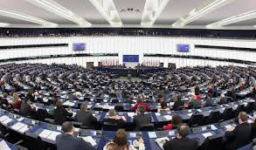
Multi-lateralismo vs Multi-stakeholderismo
LA CRISI DELLA GOVERNANCE DELLA SALUTE GLOBALE
La pandemia illustra come i partner privati nella salute globale abbiano occupato sempre maggiore spazio e potere.
Il processo decisionale si è spostato da una piattaforma intergovernativa (vale a dire il multilateralismo) a un piccolo gruppo di donatori autoproclamati (paesi donatori ricchi, partenariati pubblico-privato, filantropie, ovvero multi-stakeholder).
Il multilateralismo (cioè il processo decisionale democratico) immolato sull'altare del multi-stakeholderismo.
Il multi-stakeholderismo accresce le differenze di potere esistenti, sia tra attori commerciali, società civile e stati con meno risorse.
https://doi.org/10.1186/s12992-019-0516-4

Slide 32
Letture consigliate
Bambra, C., Fox, D., & Scott-Samuel, A. (2005). Towards a politics of health. Health promotion international, 20(2), 187-193.
Bodini C. & Stefanini A. (2014) Salute globale: storia macro e micro di un “nuovo” approccio. Salute e Territorio xxxv:340-5 http://www.formas.toscana.it/rivistadellasalute/fileadmin/files/fascicoli/2014/202/03_Bodini-Stefanini.pdf
Cattaneo A. https://www.saluteinternazionale.info/2009/01/la-globalizzazione-come-determinante-di-salute/
COVID-19 Is Smoke and Mirrors—What Matters Is International Law https://www.thinkglobalhealth.org/article/covid-19-smoke-and-mirrors-what-matters-international-law
Dentico, C. Ricchi e buoni. Le trame oscure del filantrocapitalismo. EMI, 2020.
Global health governance: a conceptual review / Richard Dodgson, Kelley Lee, Nick Drager. World Health Organization. Dept. of Health and Development. http://cgch.lshtm.ac.uk/globalhealthgovernance.pdf
Labonté R. https://www.ncbi.nlm.nih.gov/pmc/articles/PMC7152238/pdf/main.pdf
Offline: Bill Gates and the fate of WHO https://www.thelancet.com/journals/lancet/article/PIIS0140-6736(22)00874-1/fulltext
PHM Policy Brief on proposed TRIPS waiver. https://phmovement.org/policy-brief-on-proposed-trips-waiver/
Stuckler D, Basu S, Mckee M. Global Health Philanthropy and Institutional Relationships: How Should Conflict of Interest Be Addressed? Plos Medicines 2011. https://doi.org/10.1371/journal.pmed.1001020
GHW6-D5 | The World Economic Forum’s great reset: corporate ambitions and the future of multilateralism in and beyond global health. https://phmovement.org/wp-content/uploads/2023/03/GHW6-chapter-D5.pdf

